Slide 1
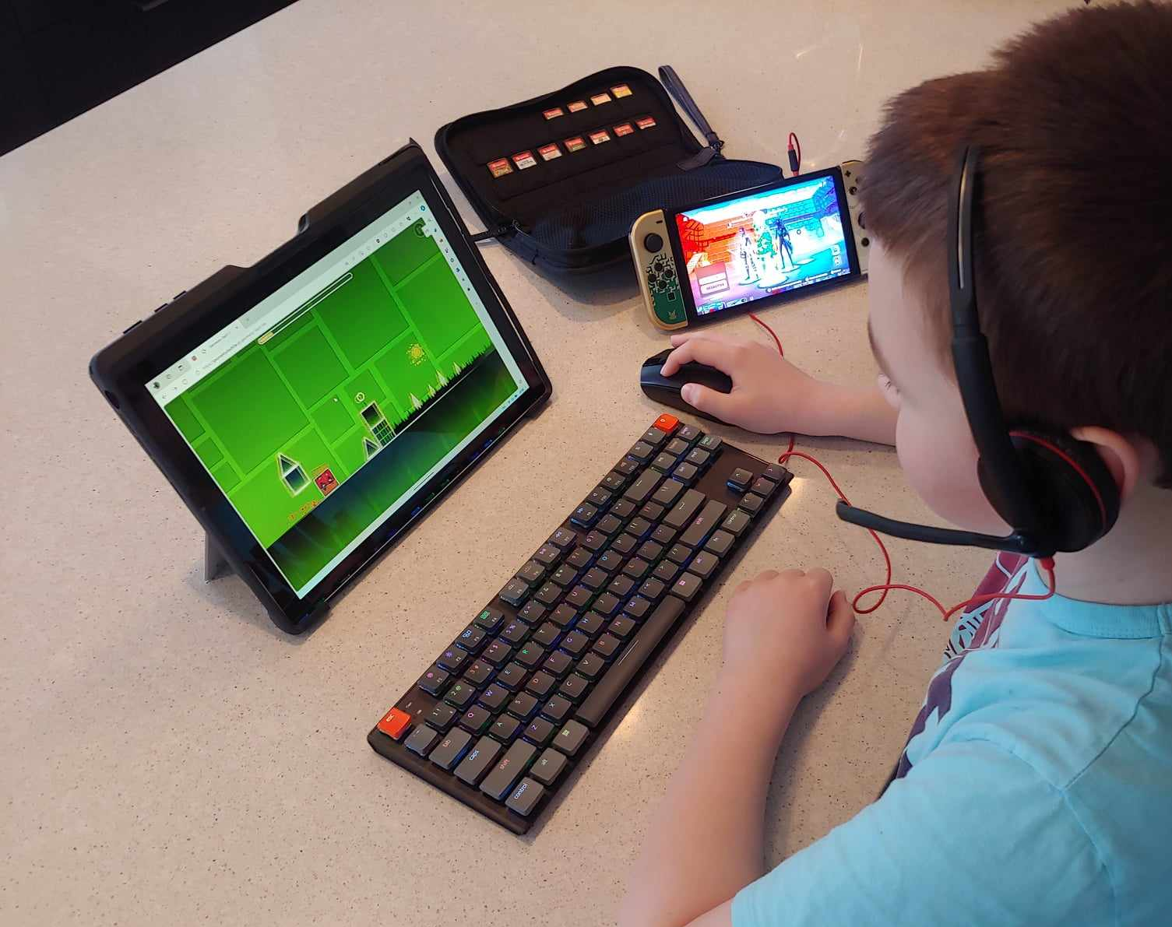
Ma Passion: Les jeux vidéo
Par Louis Lafortune
Classe de Mme Ariane, gr 301
25 Avril 2024

Slide 2

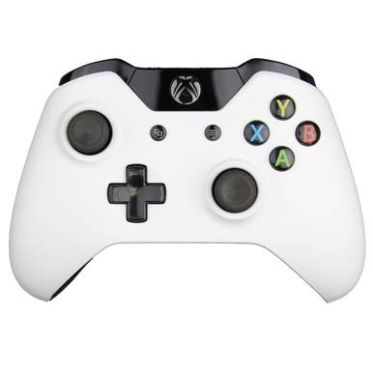
Le développement de ma passion pour les jeux video
Je joue depuis l'âge de 4 ans.
Mon père m’a fait découvrir les jeux vidéo.
Mon père aime jouer aussi.
Je joue à tous les jours.
Je peux jouer partout.
Je n’ai pas de modèle ou d’inspiration en particulier.

Slide 3
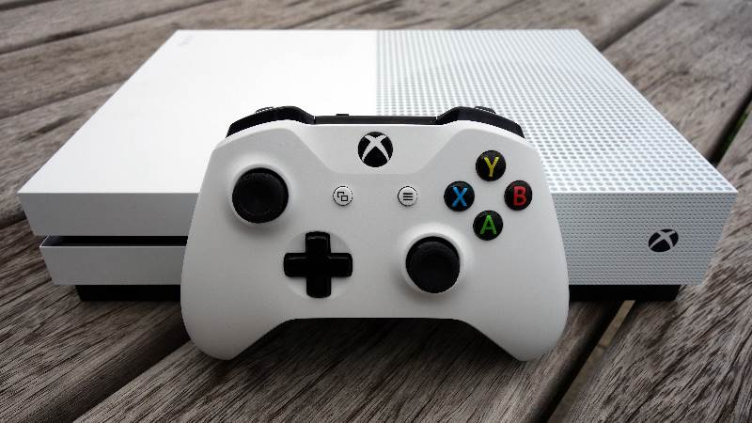
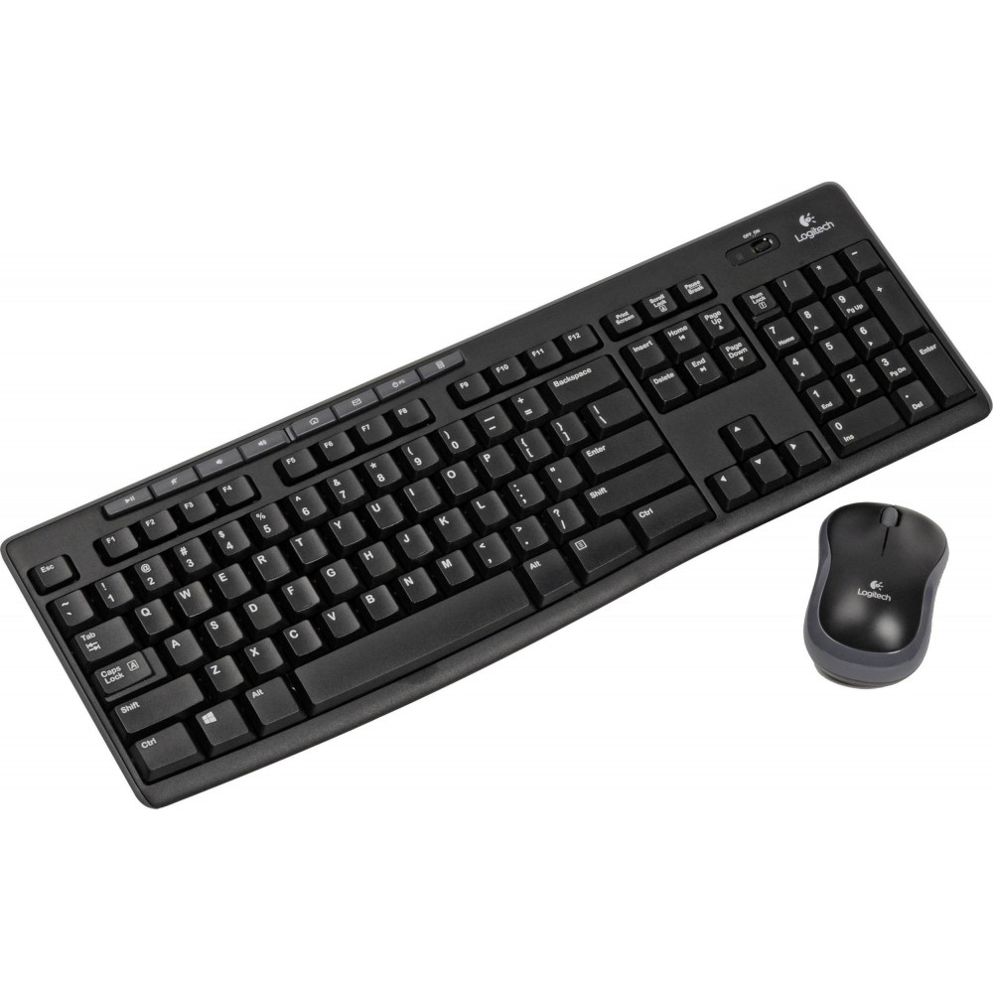
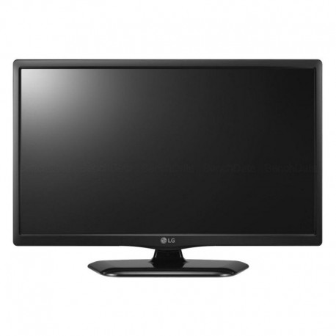
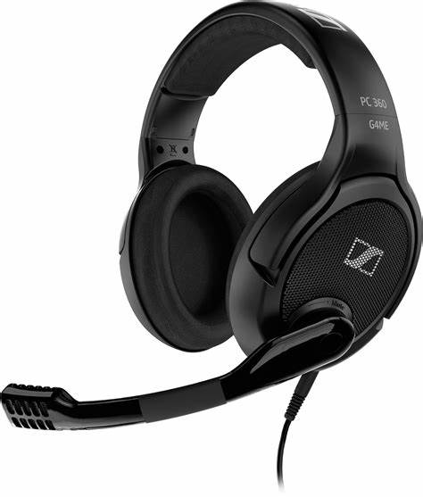
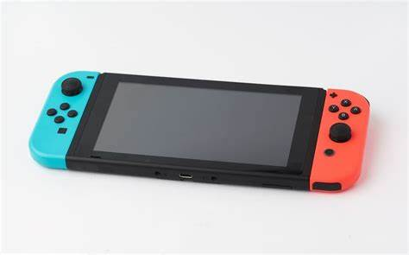
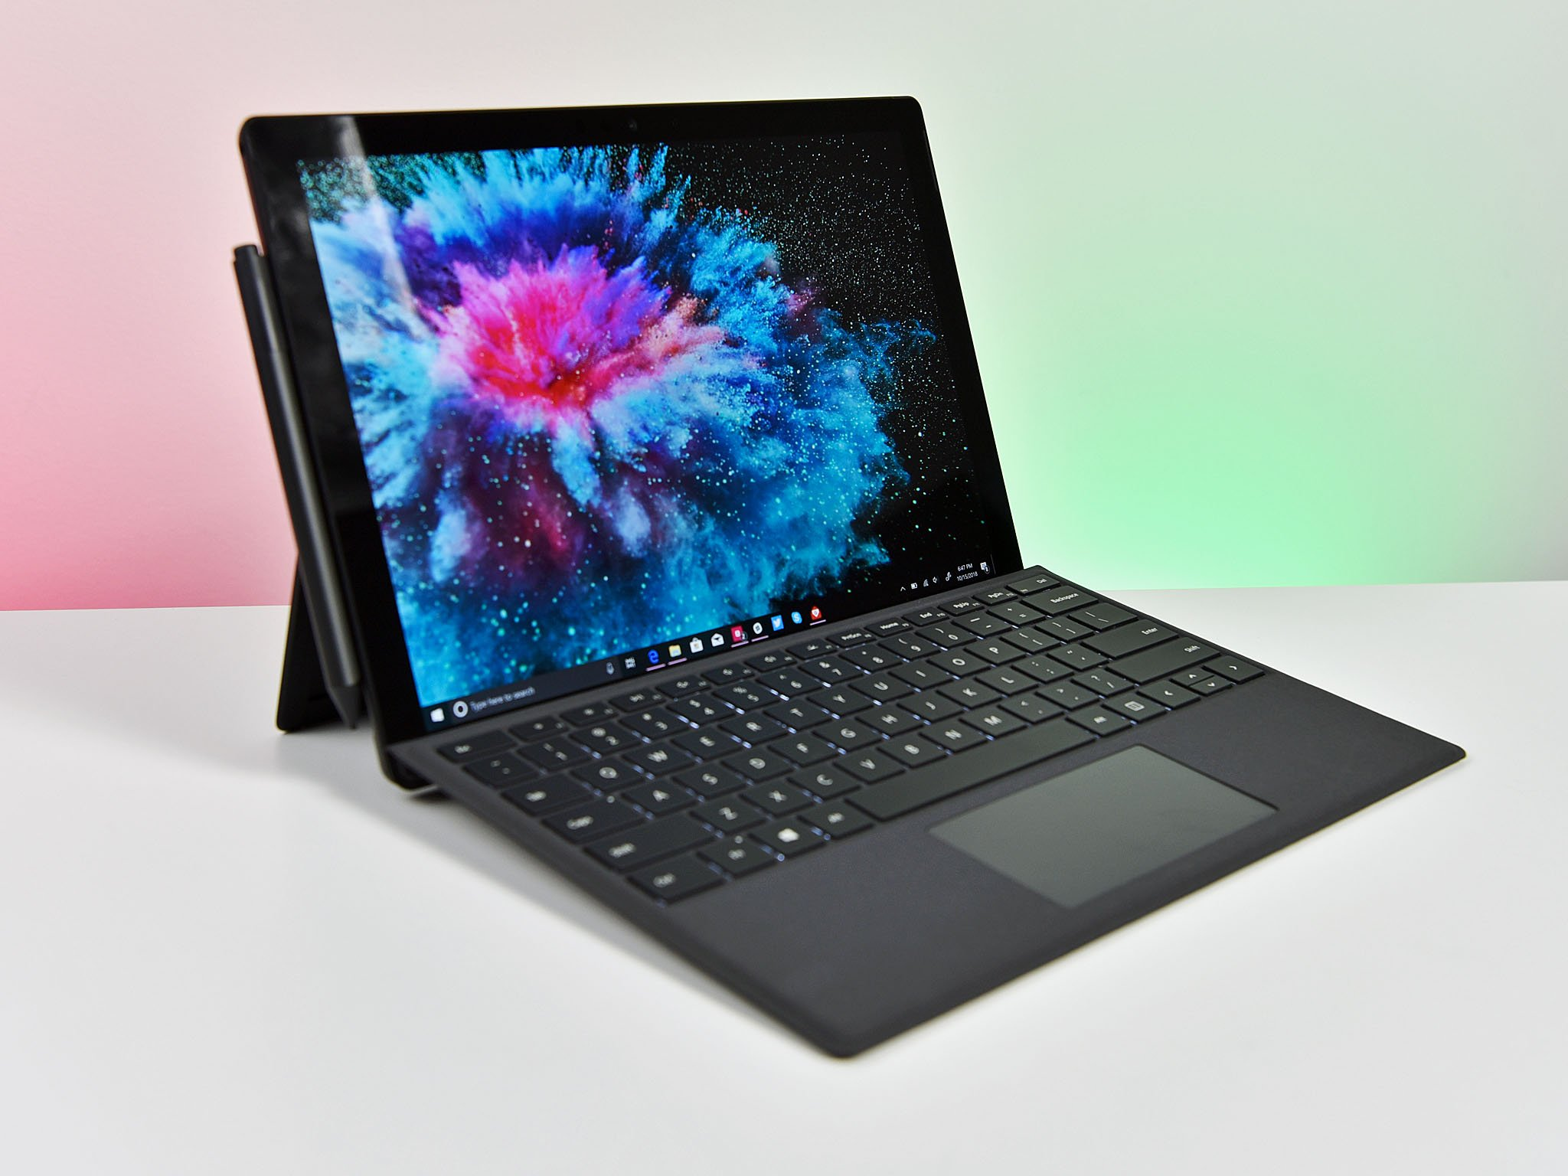
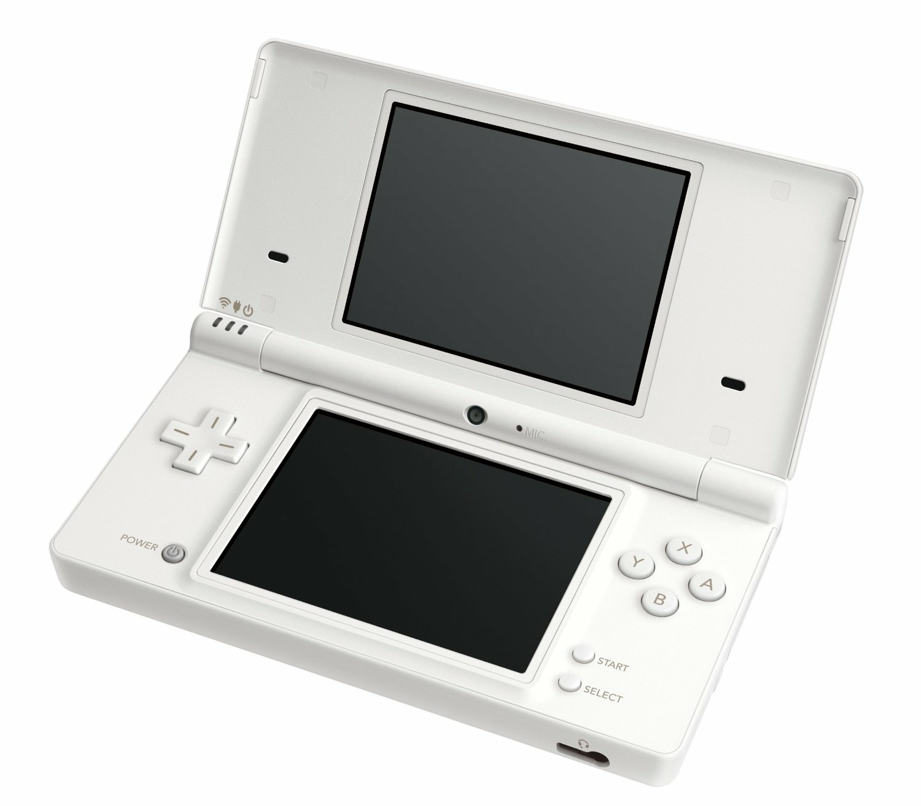



Équipement et matériel nécessaire
Écran, télévision ou ordinateur
Console
Clavier et
souris
Casque
avec
micro
Internet ou des jeux

Slide 4




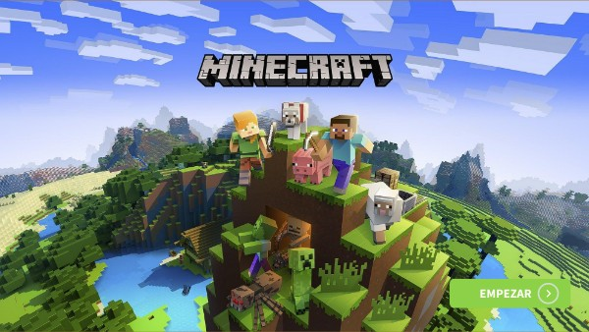
Mes jeux préférés!

Slide 5
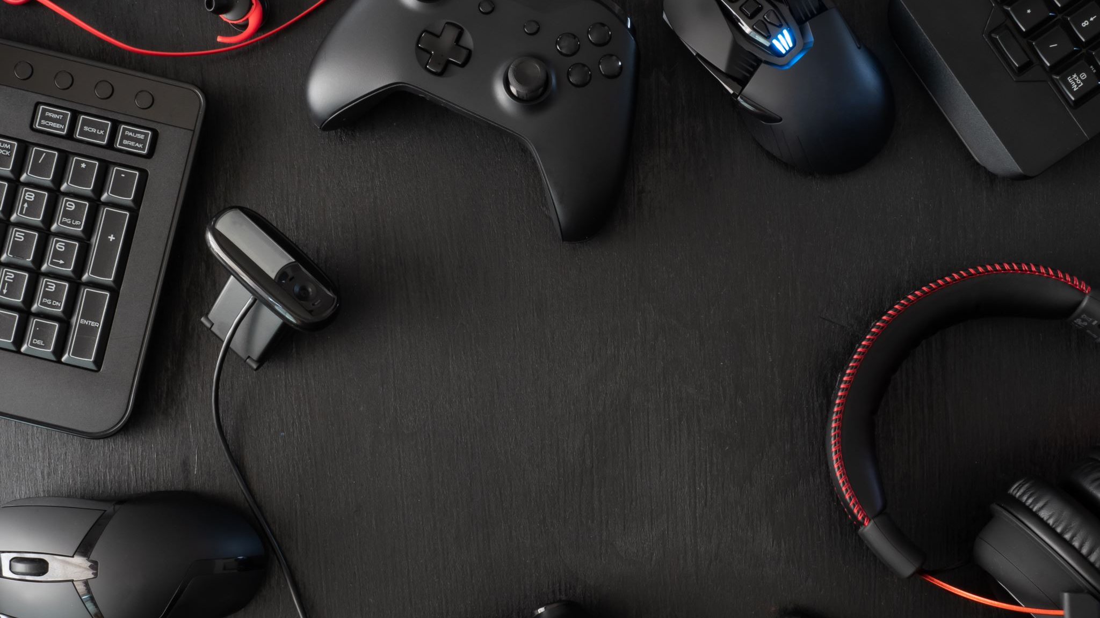
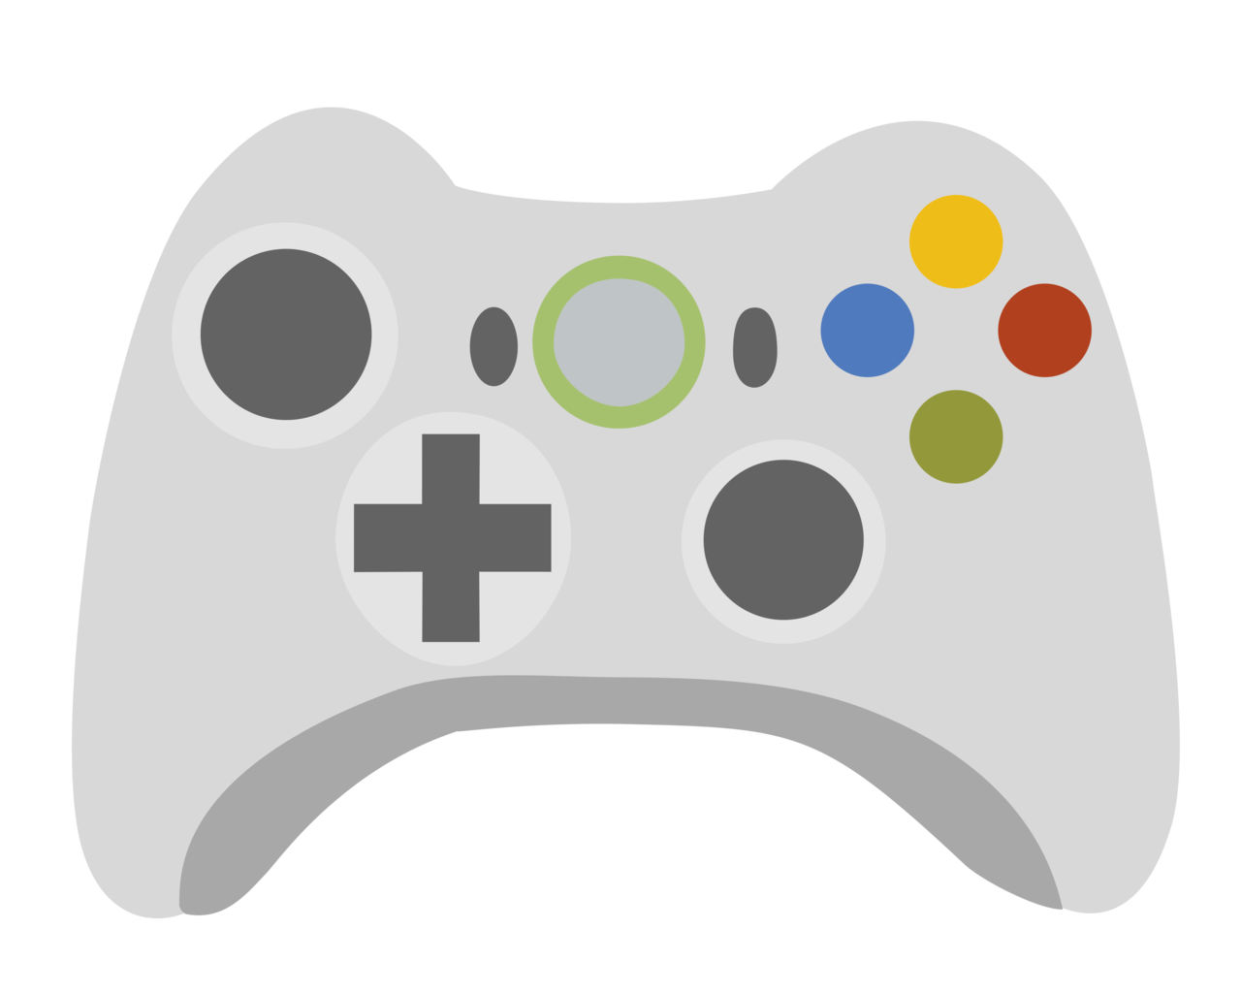
Mes conseils pour jouer à des jeux vidéo
Commencer par des jeux plus faciles
Pratiquer car ça devient plus facile avec le temps
Essayer différents jeux

Slide 6
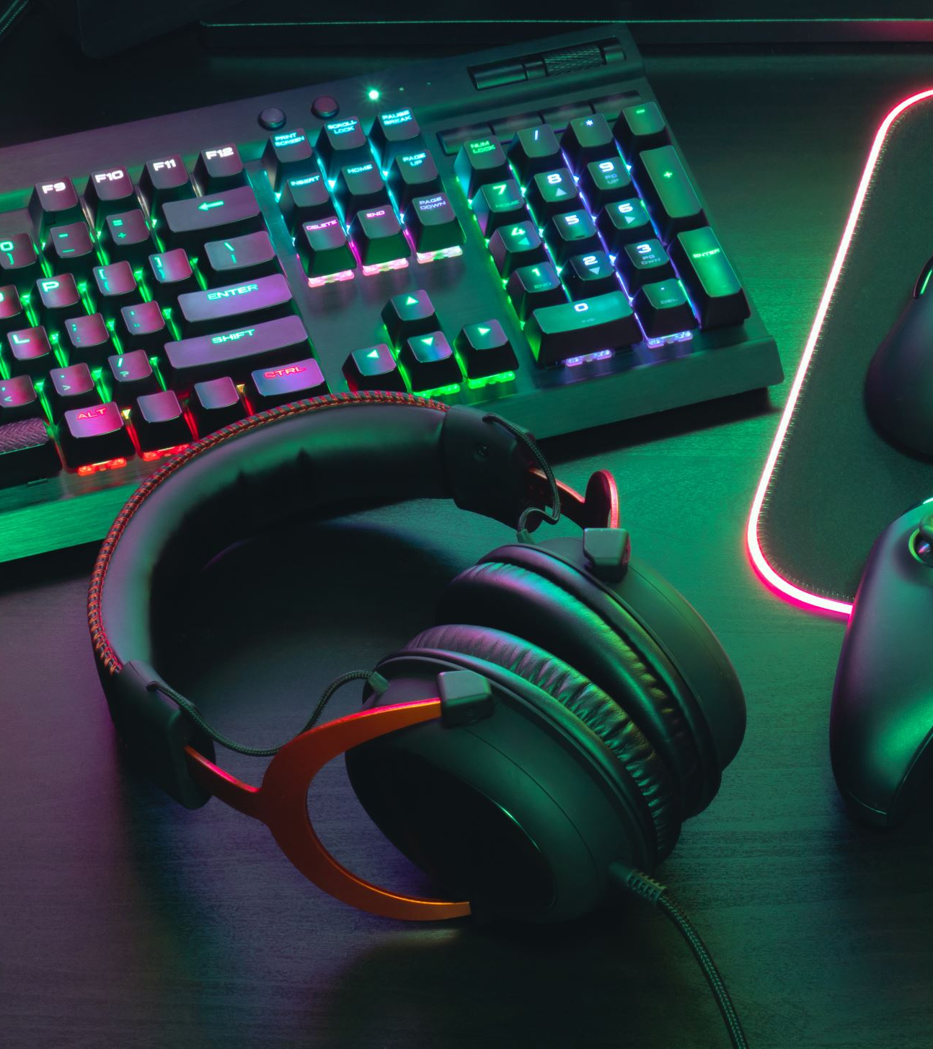
Autres informations pertinentes
Il existe plusieurs sortes de consoles et plusieurs sortes de jeux pour tous les âges.
Il existe des jeux d’aventure, de parcours, de construction, de course, de bataille et de tir, de sport, de stratégie et de jeux éducatif.
Il est possible de jouer en ligne avec des amis.

Slide 7
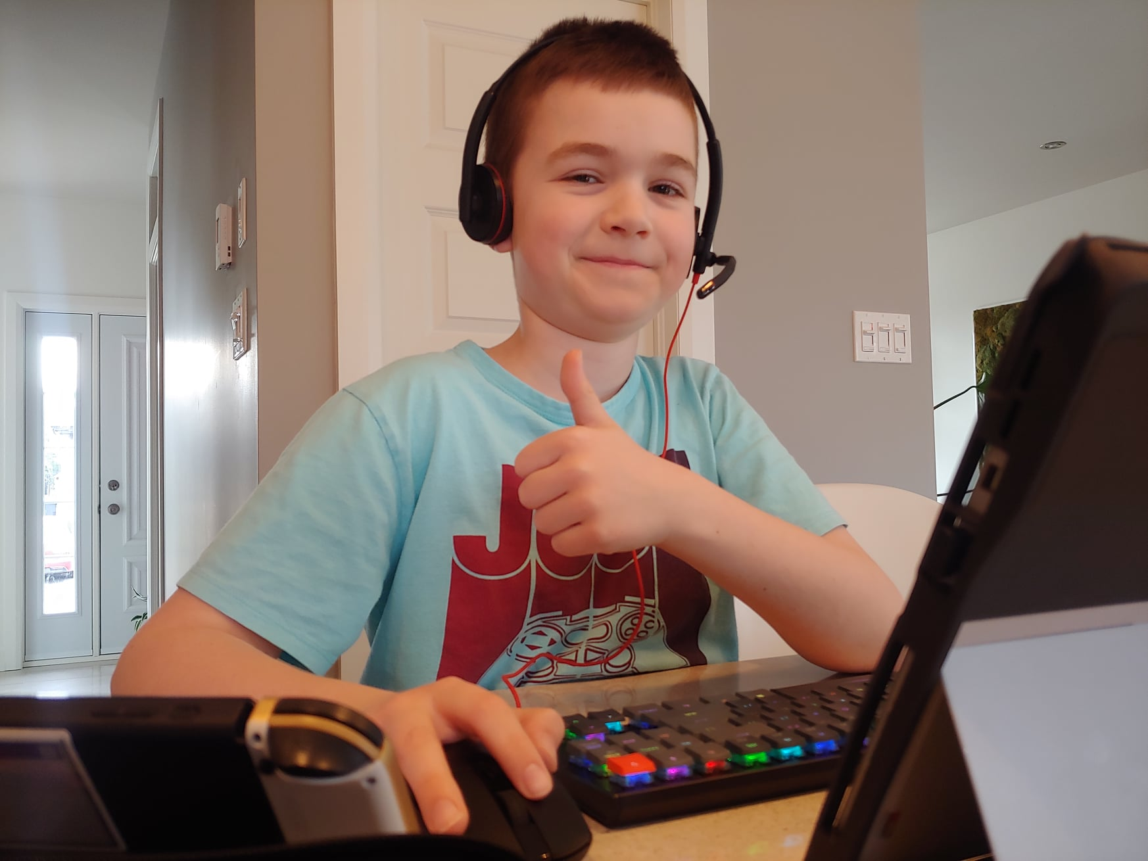
Merci pour votre attention !

